Slide 1
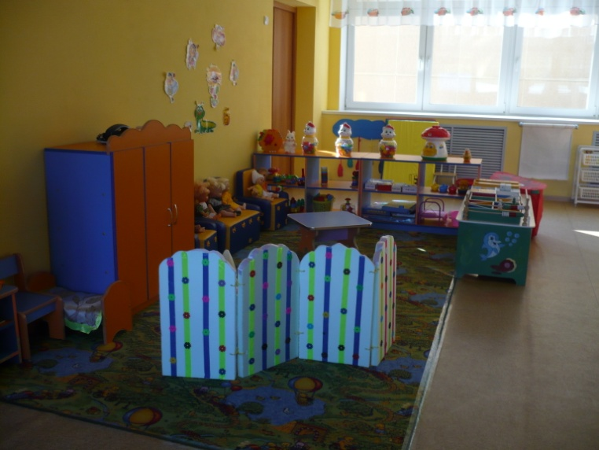
Муниципальное автономное дошкольное образовательное учреждение
Муниципального образования город Ирбит "Детский сад №25"
Организация развивающей предметной пространственной среды с учетом рамочной конструкции Н.А.Коротковой
Авторы: воспитатели
Чернова Т.И., Iкв.категория
Русманова А.А., Iкв.категория

Slide 2
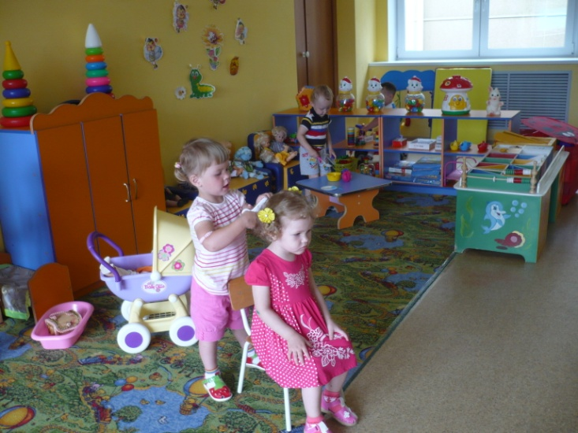
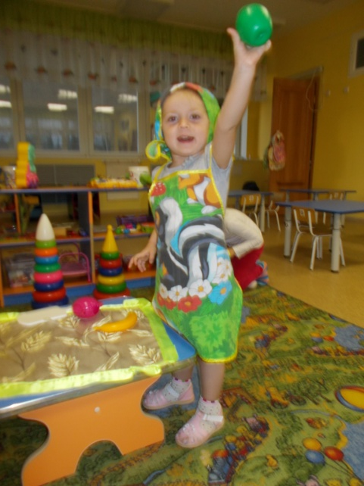
Развивающая предметно-пространственная среда, стимулирующая коммуникативную, игровую, познавательную, физическую и другие виды активности ребенка, должна быть организована в зависимости от возрастной специфики его развития.

Slide 3
Задачи:
Внедрить в практику новые подходы к организации предметно-пространственной развивающей среды, обеспечивающих полноценное развитие дошкольников в рамках образовательной программы ДОО с учетом требований ФГОС ДО;
организовать ППРС, способствующую эмоциональному благополучию детей с учетом их потребностей и интересов; создать условия для обеспечения разных видов деятельности дошкольников ;
содействовать сотрудничеству детей и взрослых для создания комфортной ППРС;

Slide 4
пособие Н.А. Коротковой
"Предметно-пространсвенная среда детского сада"

Slide 5
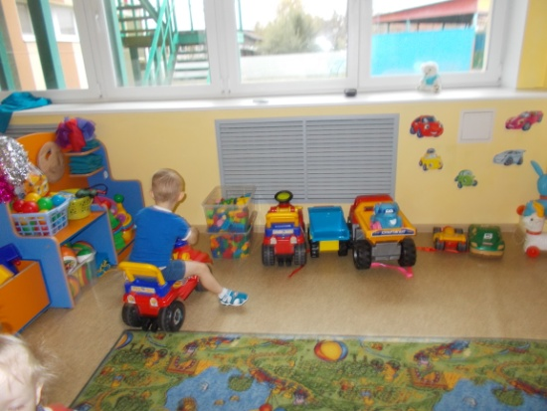
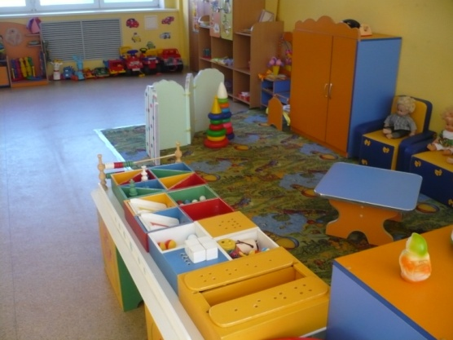
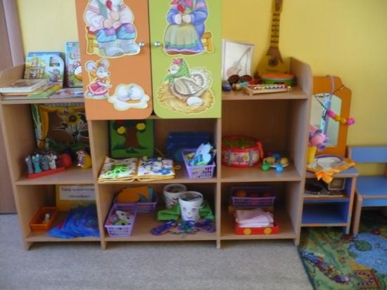
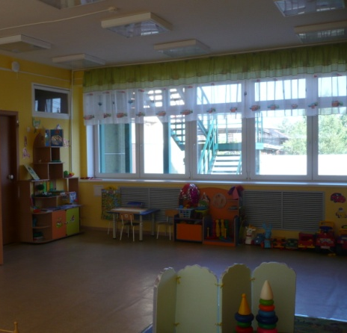
Развивающая предметно-пространственная среда в нашей группе не достаточно обладала свойствами открытой системы и выполняла образовательную, развивающую, воспитывающую, стимулирующую функции.

Slide 6
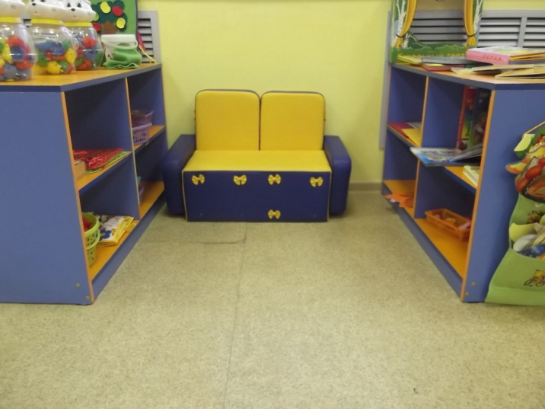
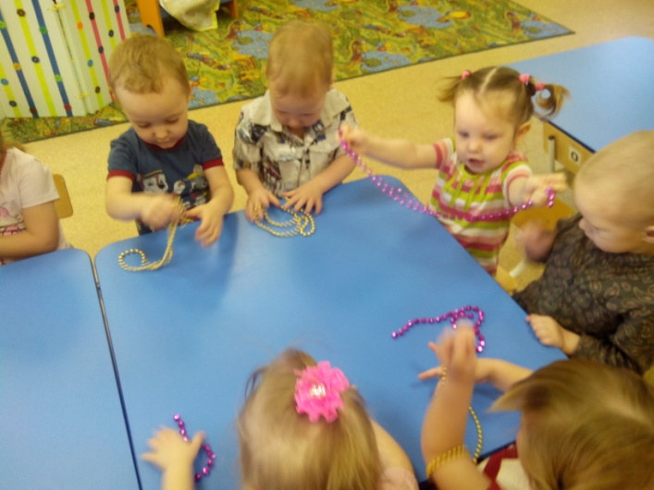
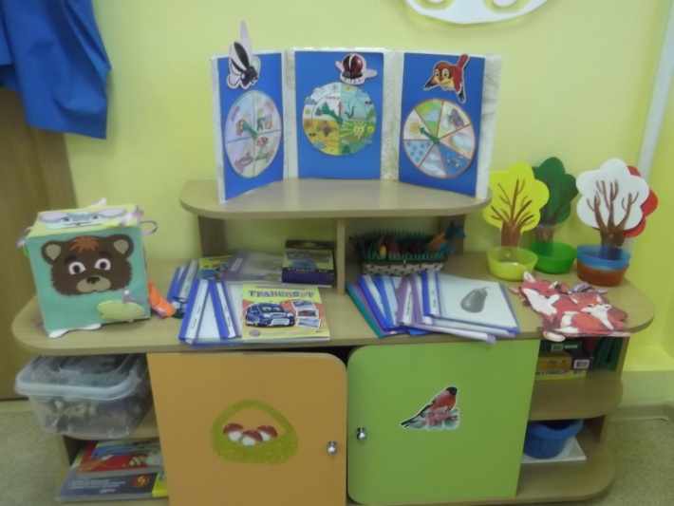
Спокойная зона
Активная зона
Рабочая зона

Slide 7
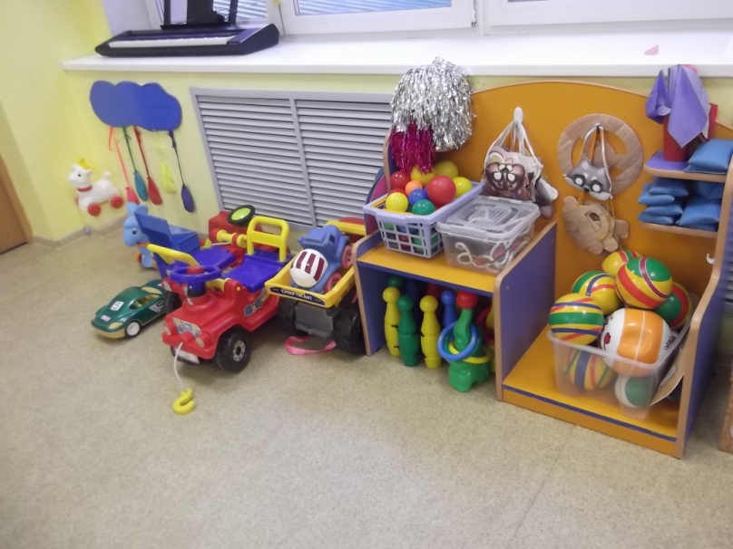
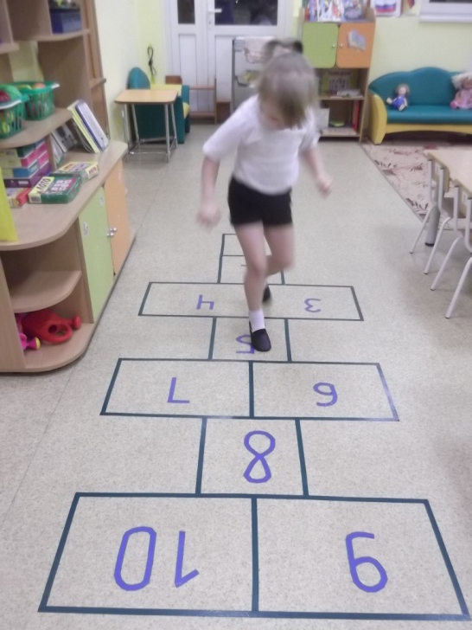
Центр двигательной активности

Slide 8
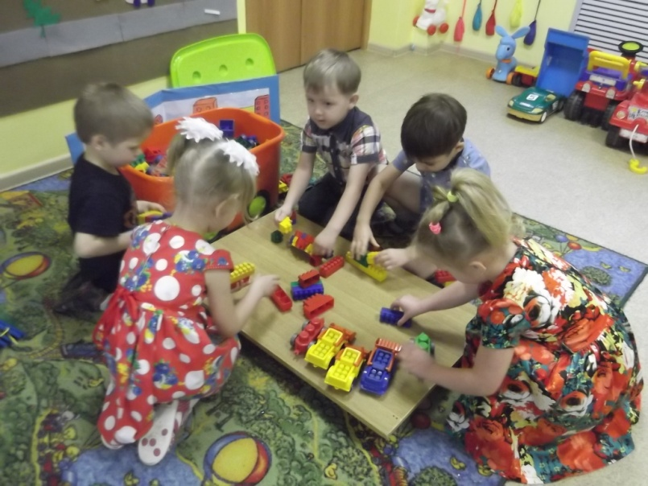
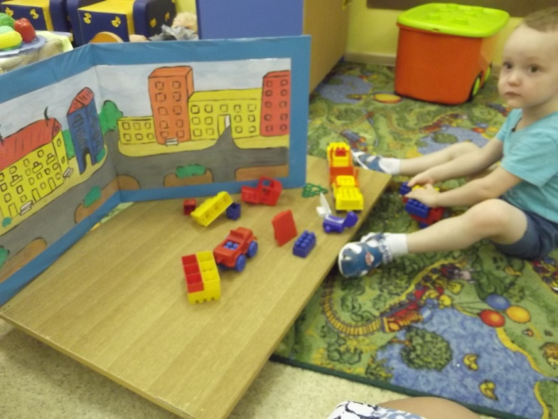
Конструирование

Slide 9
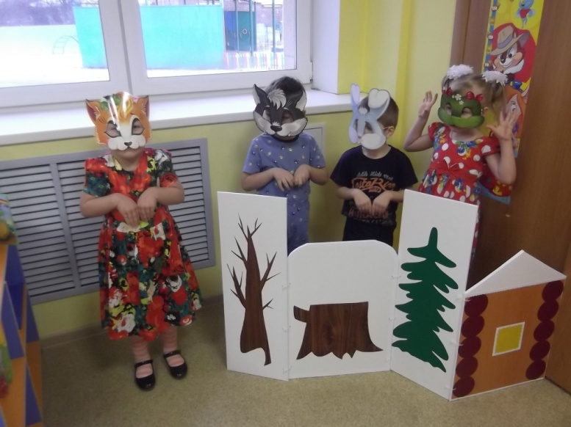
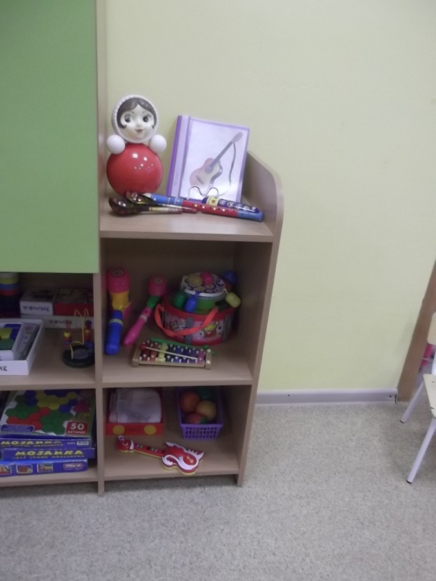
Музыкально-театрализованная
деятельность

Slide 10
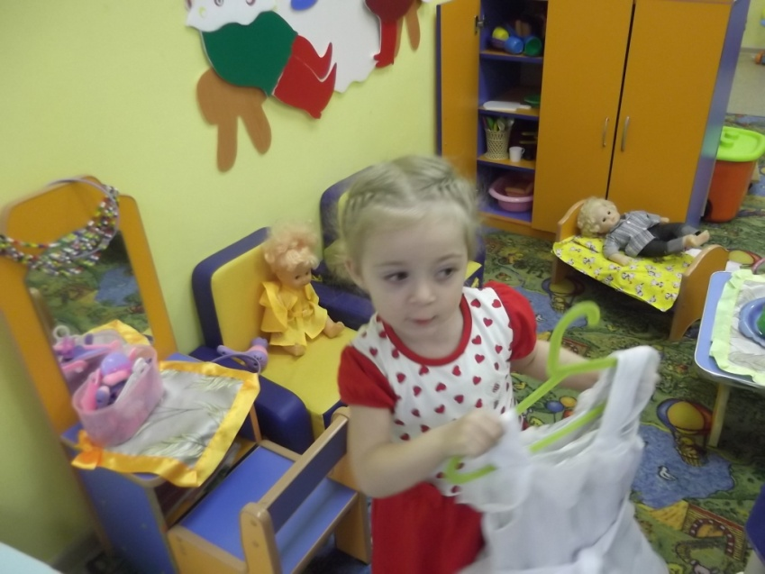
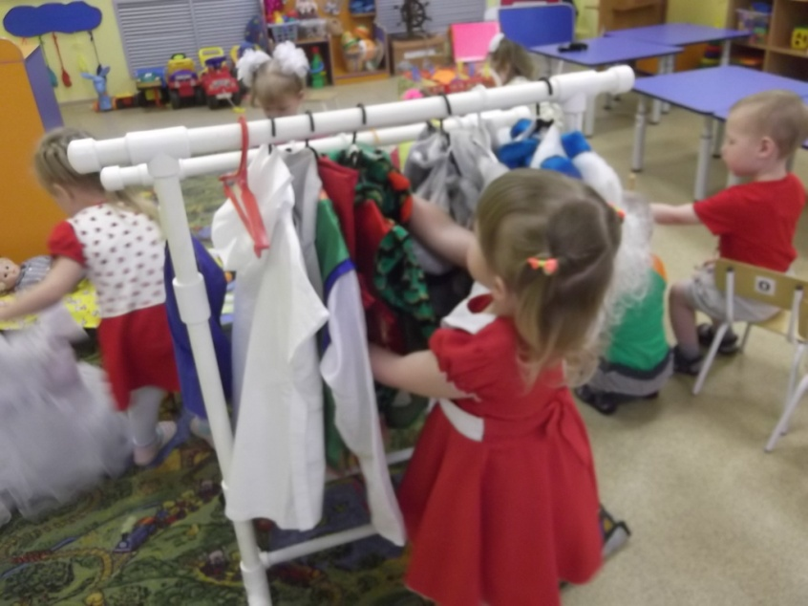
Пространство для сюжетно-ролевых игр

Slide 11
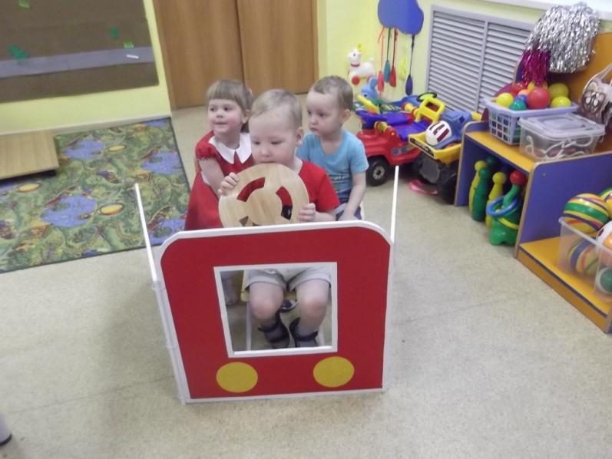
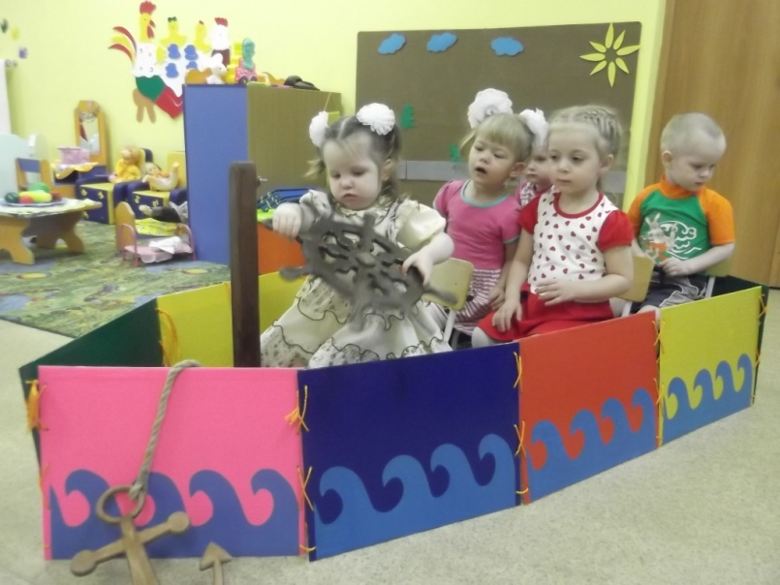
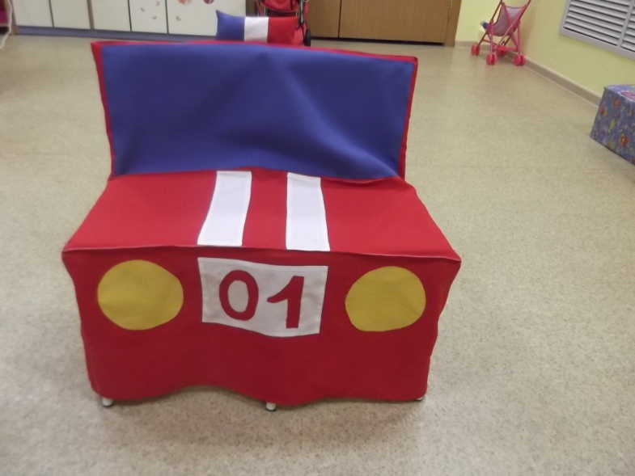
Маркеры игрового пространства

Slide 12
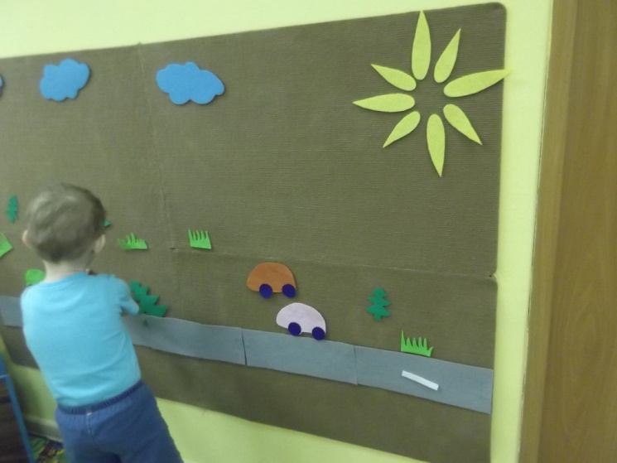
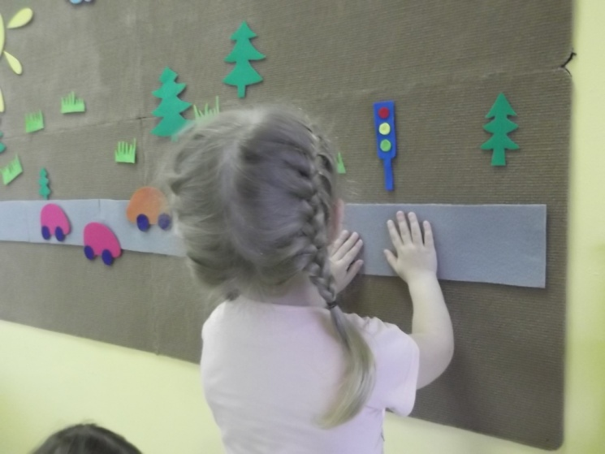
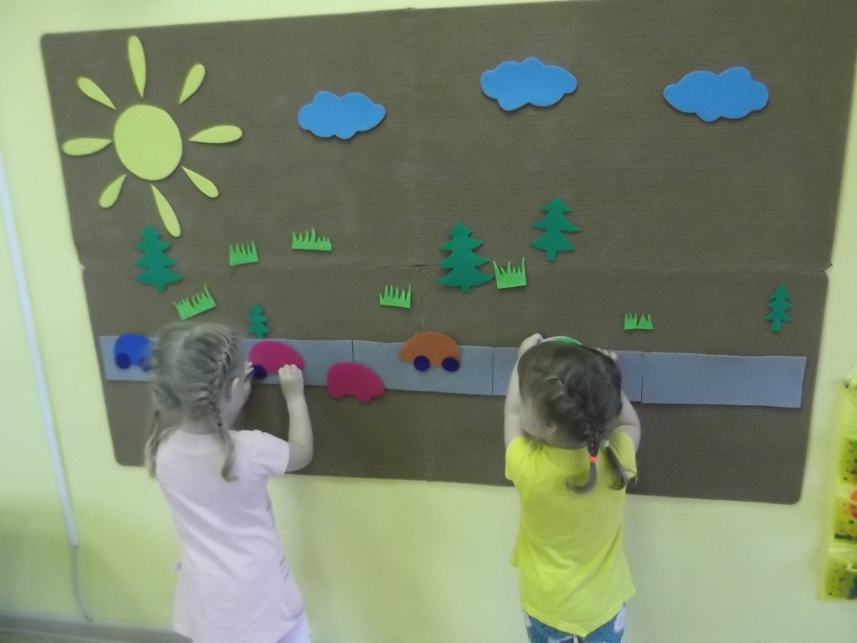
Настенное панно

Slide 13
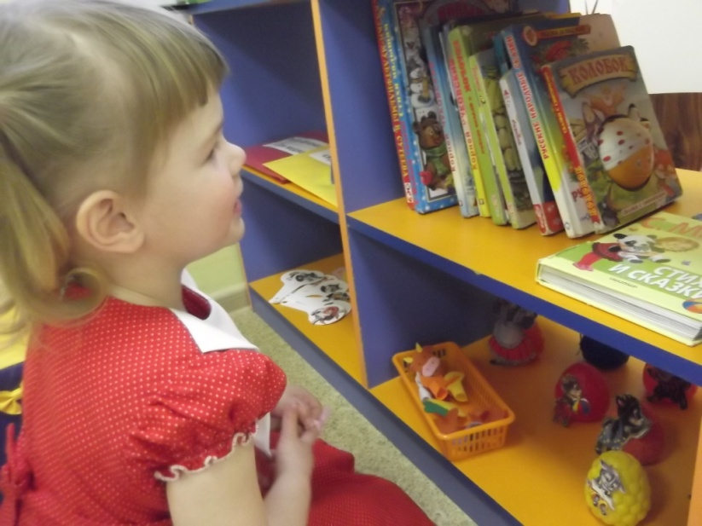
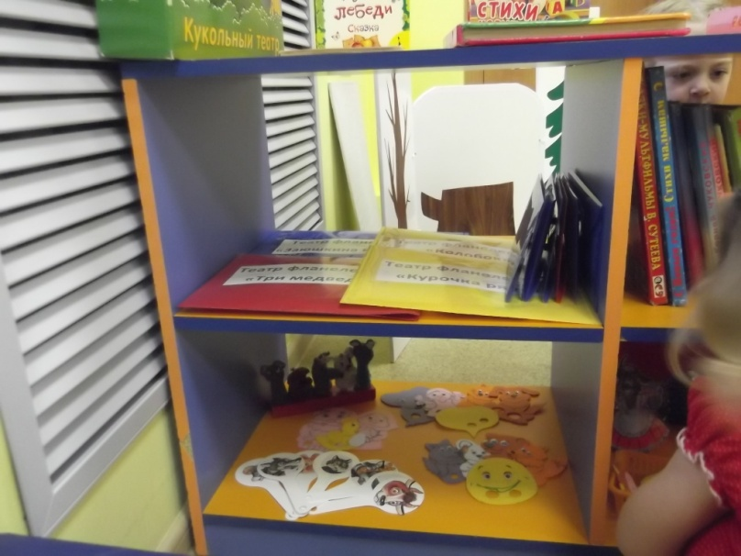
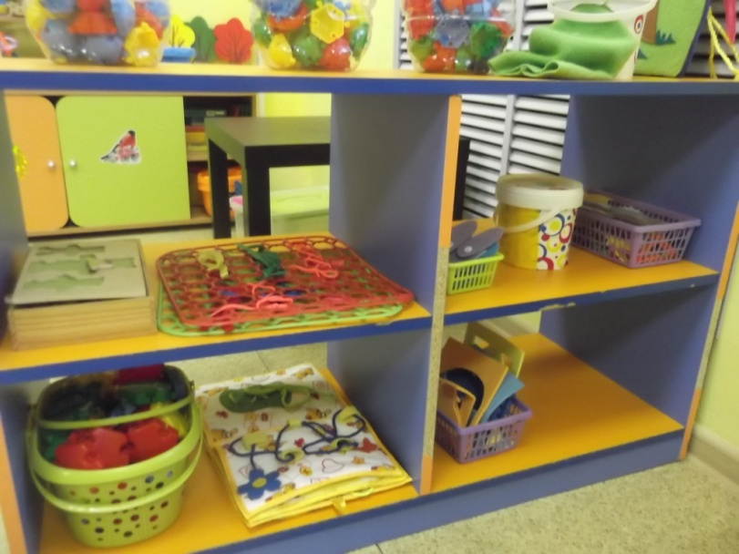
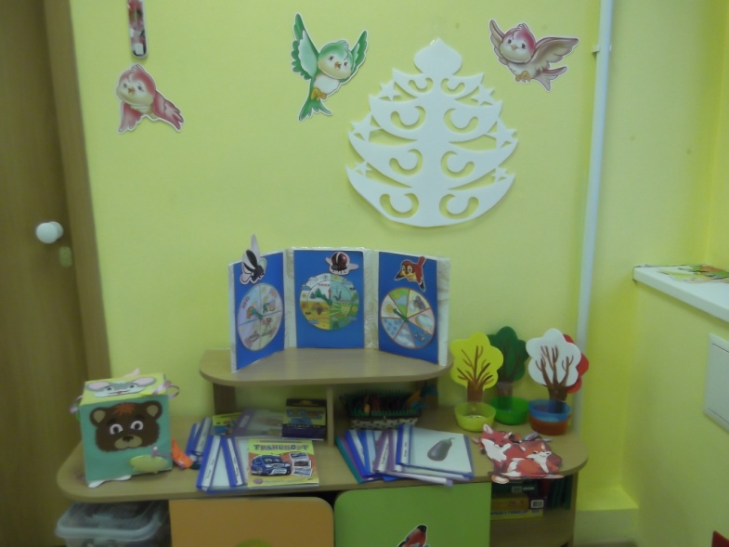
Спокойная зона

Slide 14
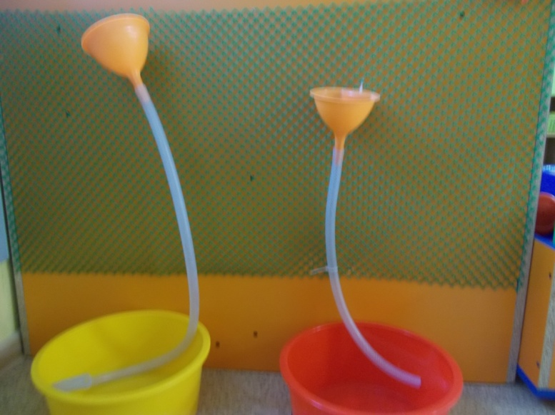
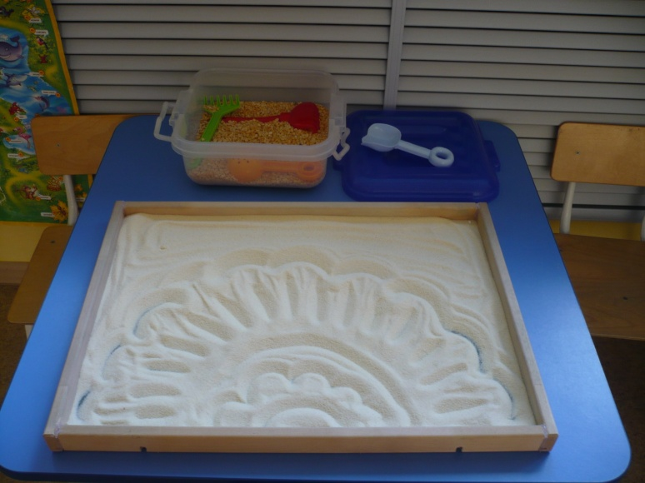
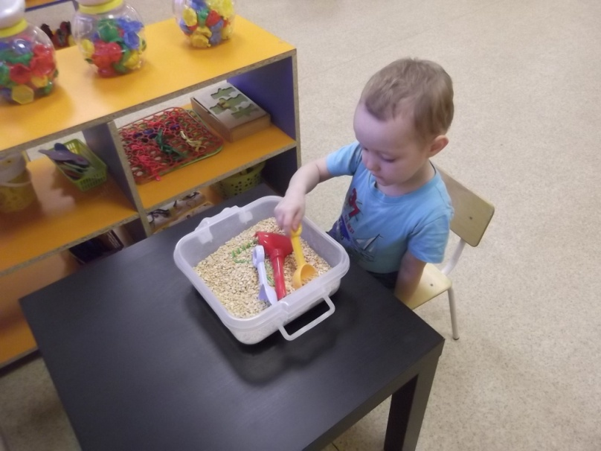
Цент экспериментирования

Slide 15
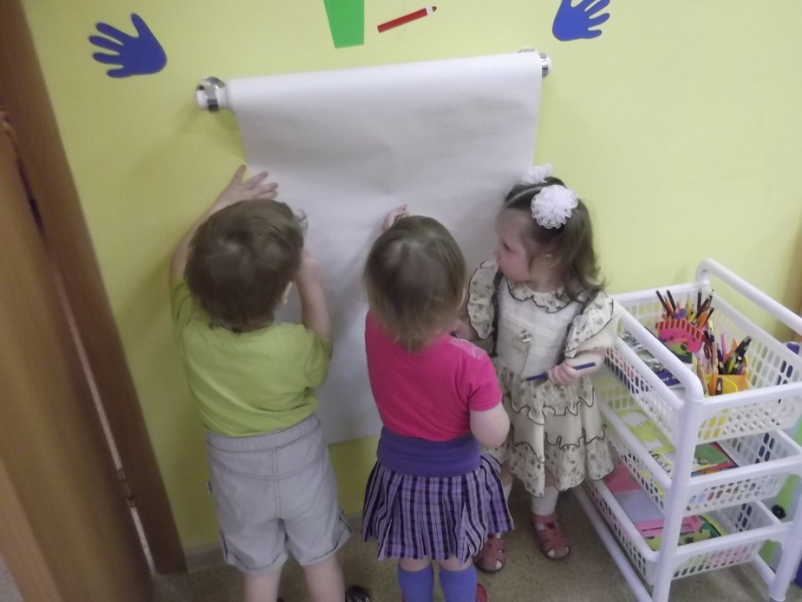
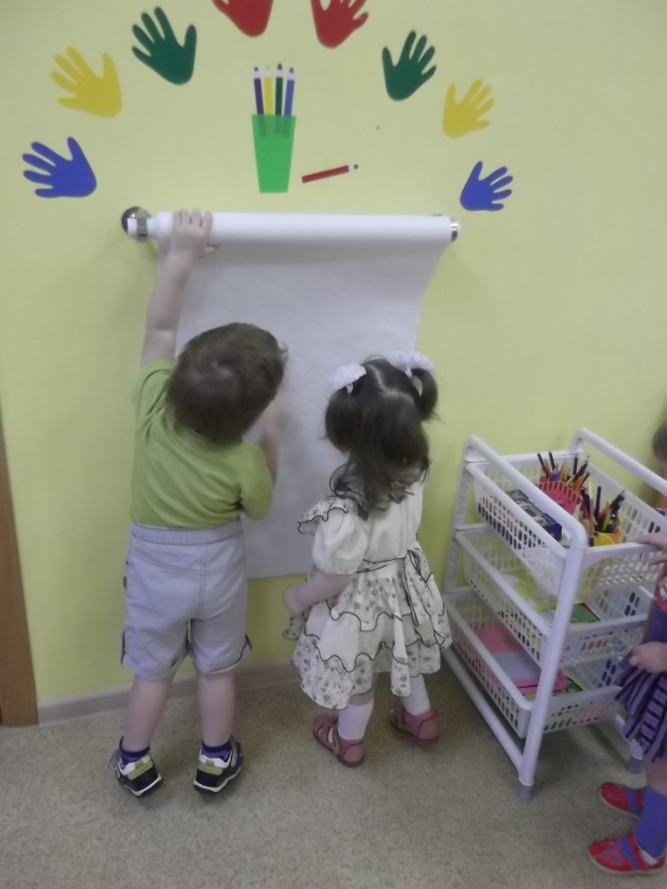
Продуктивная деятельность

Slide 16
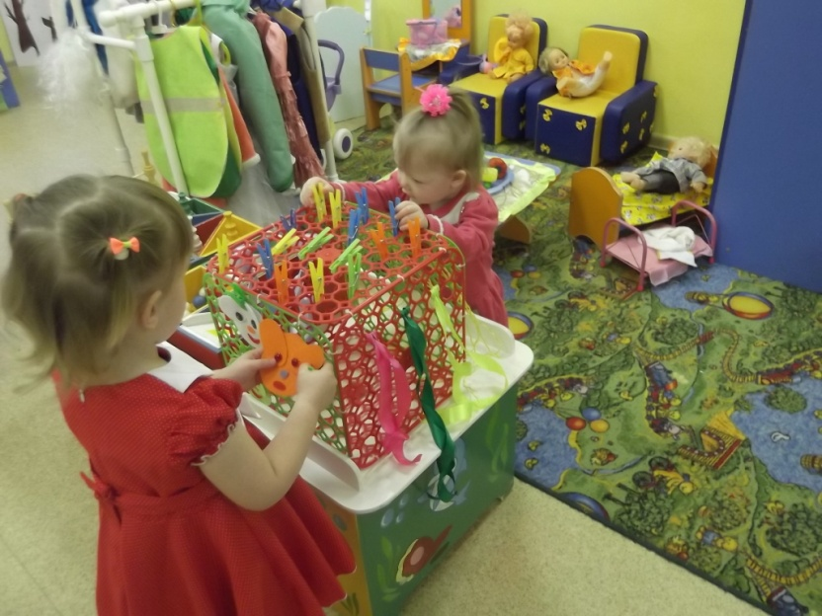
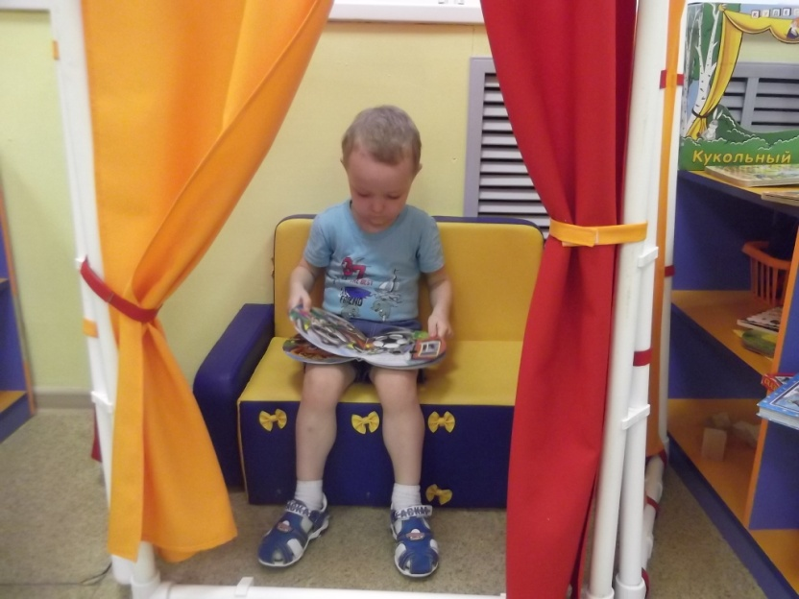
Созданная развивающая предметно-пространственая среда в группе обеспечила реализацию в полной мере образовательного потенциала пространства групповой комнаты и материалов, оборудования и инвентаря для развития детей дошкольного возраста; способствовует сохранению и укреплению здоровья воспитанников с учётом индивидуальных особенностей детей.

Slide 17
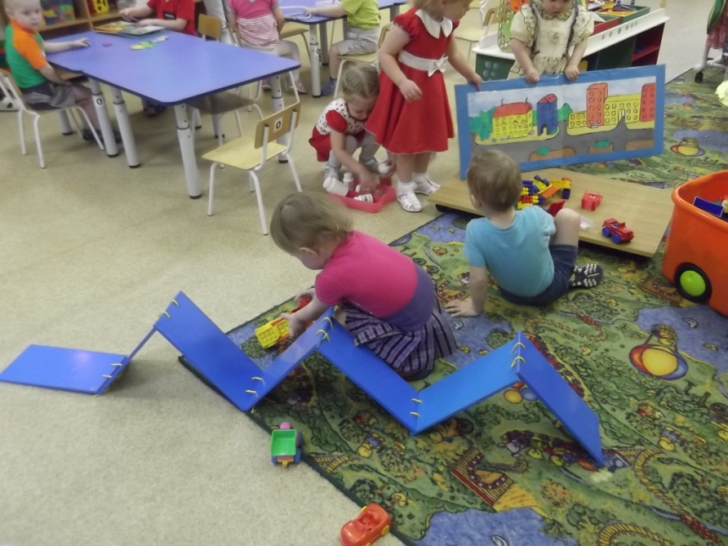
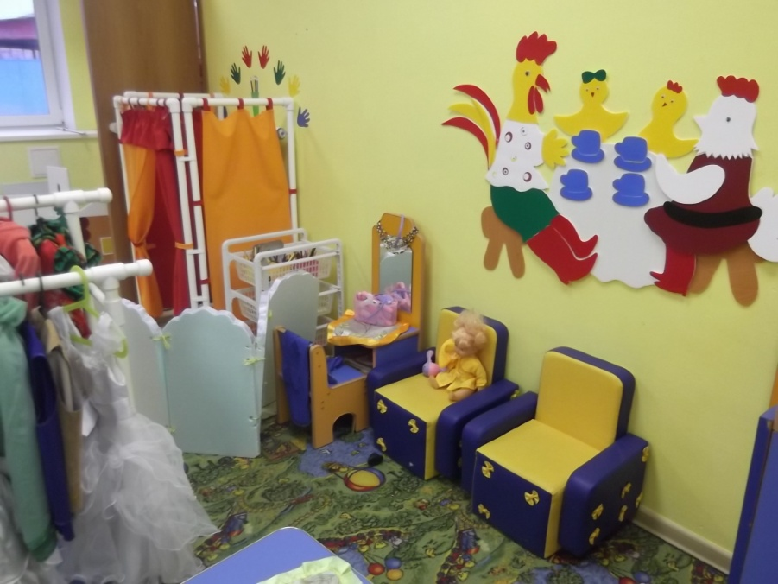
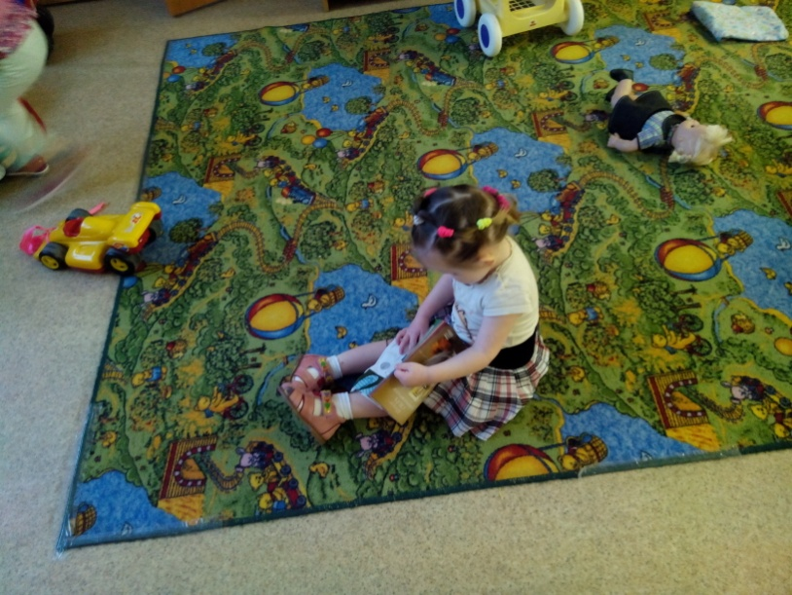

Slide 18
Благодарю за внимание! Успехов всем!

